Slide 1
e-Prelude.com
Visite guidée - session 7
Le traitement des achats
Métier : Achats

Slide 2
La structure du logiciel
S1
Articles
Plans
moyen terme
Prévision
d’activité
S2
S5
Nomenclatures
Données
techniques
Programme de
production
Commandes
S6
Ressources
Stocks
S4
S3
Calcul des
besoins nets
Gammes
Livraisons
Ordres de
fabrication
Ordres d’achat
S8
S10
Comptabilité
industrielle
Ordo
Lancement
Achats
Appro
Suivi de
fabrication
Réception
S7
S9
Notes:
A gauche en jaune, le bloc de gestion des données techniques
Cliquer sur un pavé pour accéder directement à la diapo détaillée
Des boutons RETOUR figurent sur ces diapo pour revenir ici.

Slide 3
Le processus de traitement des achats
Calcul des besoins nets
OA suggérés
Affermissement
OA fermes
Passation de commande
Commandes fournisseur
Réception
Commandes soldées

Slide 4
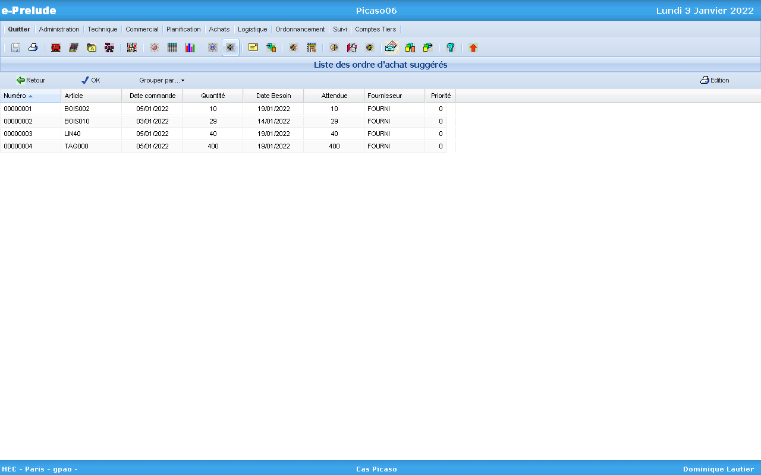
Les ordres d’achat suggérés
Accès : Menu Planification, Option Liste des ordres d’achat suggérés
Issus de calcul des besoins nets

Slide 5
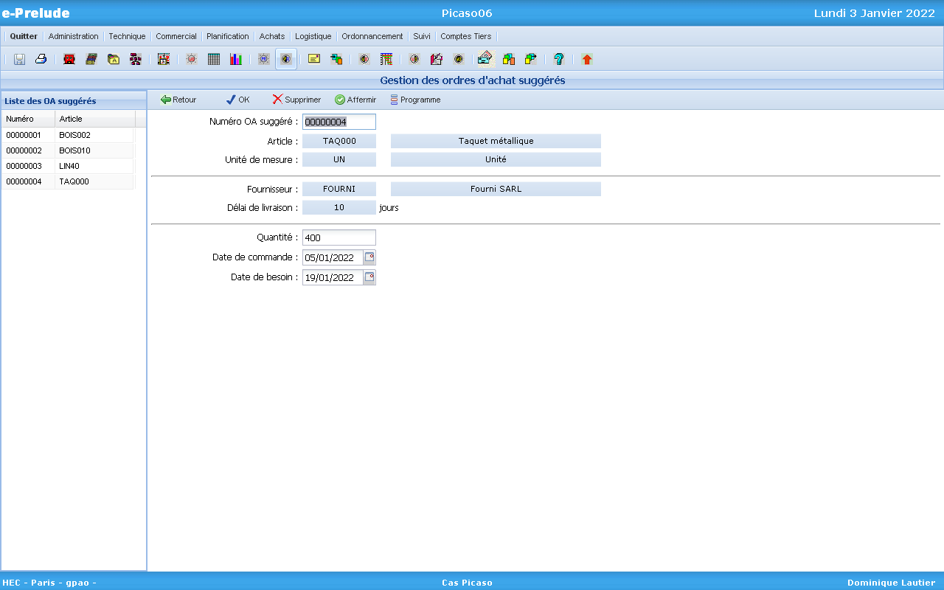
Un ordre d’achat suggéré
Accès : Menu Planification, Option Gestion des ordres d’achat suggérés

Slide 6
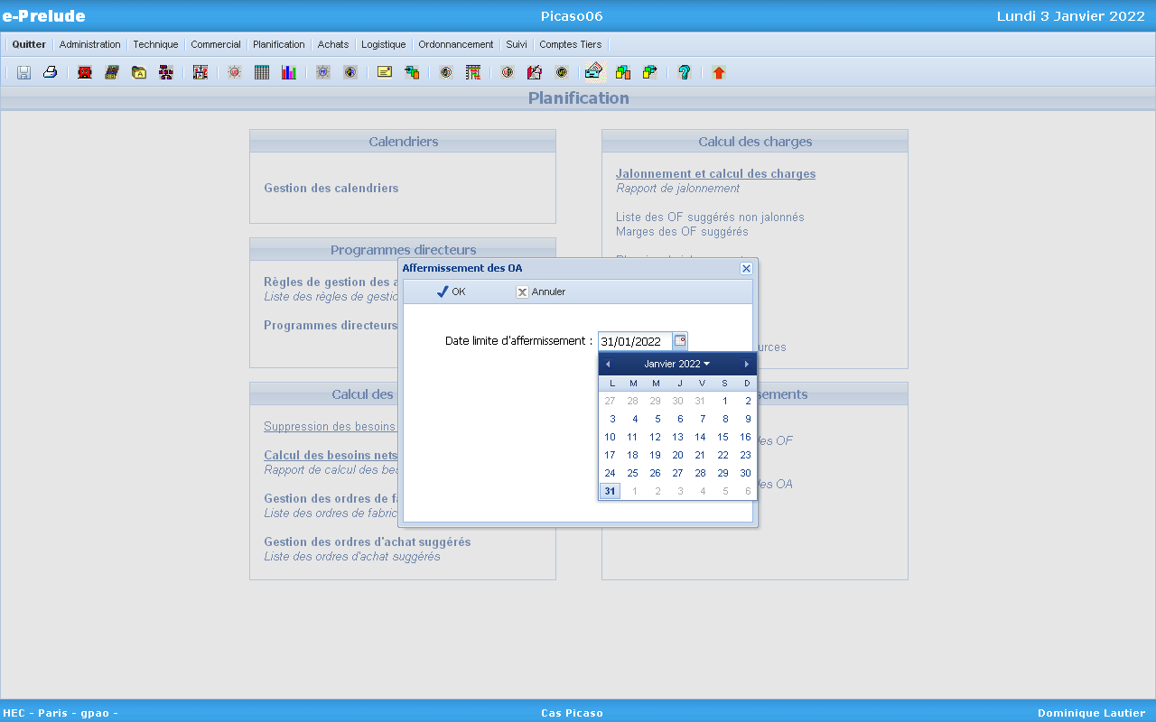
L’affermissement des OA
Accès : Menu Planification, Option Affermissement des OA
Transformation automatique des tous les OA suggérés
(dont la date de commande est antérieure ou égale à la date spécifiée)
en OA fermes

Slide 7

Les OA fermes
Accès : Menu Achats, Option Liste des ordres d’achat fermes

Slide 8
Le processus Achats
Logistique
Achats
Fournisseur
Saisie de la commande
Commande
Réception de la commande
Marchandise
Bordereaux de réception
Enregistrement de la facture
Facture
Paiement
Paiement

Slide 9
La saisie des commandes fournisseurs
Les commandes fournisseurs peuvent être crées soit
  par transformation des OA fermes en commande
  par saisie directe (hors planification)
Création des commandes
  saisie de l’en-tête
  saisie des lignes ou intégration des OA fermes
Validation des commandes

Slide 10
Structure des commandes fournisseurs
Fournisseur A
Commande 1
Ligne 1
Art X, qté 10
Ligne 2
Art Y, qté 5
Commande 2
Ligne 1
Art X, qté 20
Fournisseur B
Commande 3
Ligne 1
Art Z, qté 3
Ligne 2
Art Y, qté 8
Commande 4
Ligne 1
Art X, qté 10
Ligne 2
Art T, qté 100
Ligne 3
Art U, qté 200

Slide 11
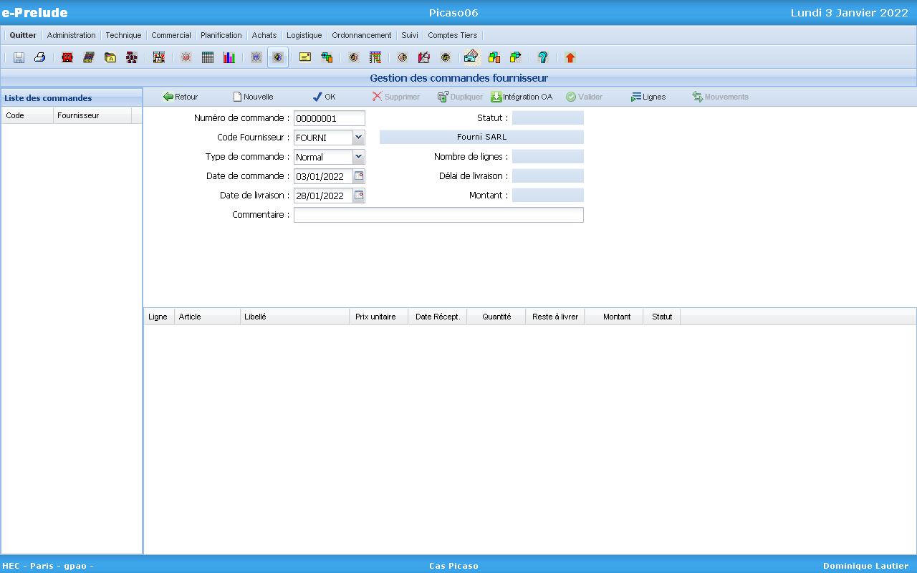
Saisie d’une commande fournisseur
Accès : Menu Achats, Option Gestion des commandes fournisseurs
4. Cliquer sur ‘Intégration OA’
2 – Sélectionner le fournisseur
1 – Cliquer sur ‘Nouvelle’
3 – Sélectionner la date de livraison

Slide 12
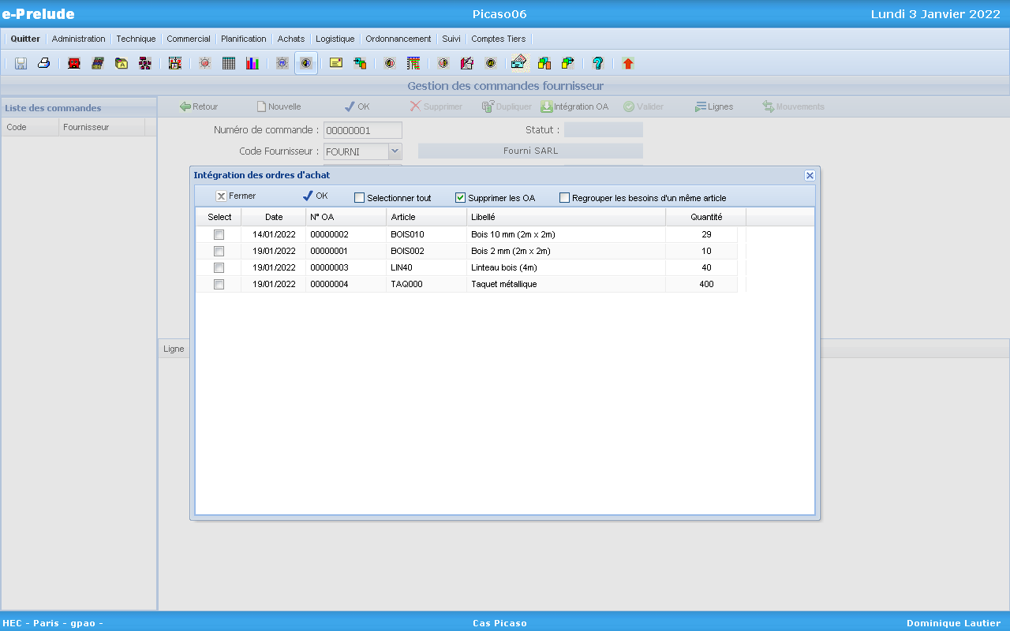
Intégration des OA
2- Valider
1- Cocher ‘Sélectionner tout’

Slide 13
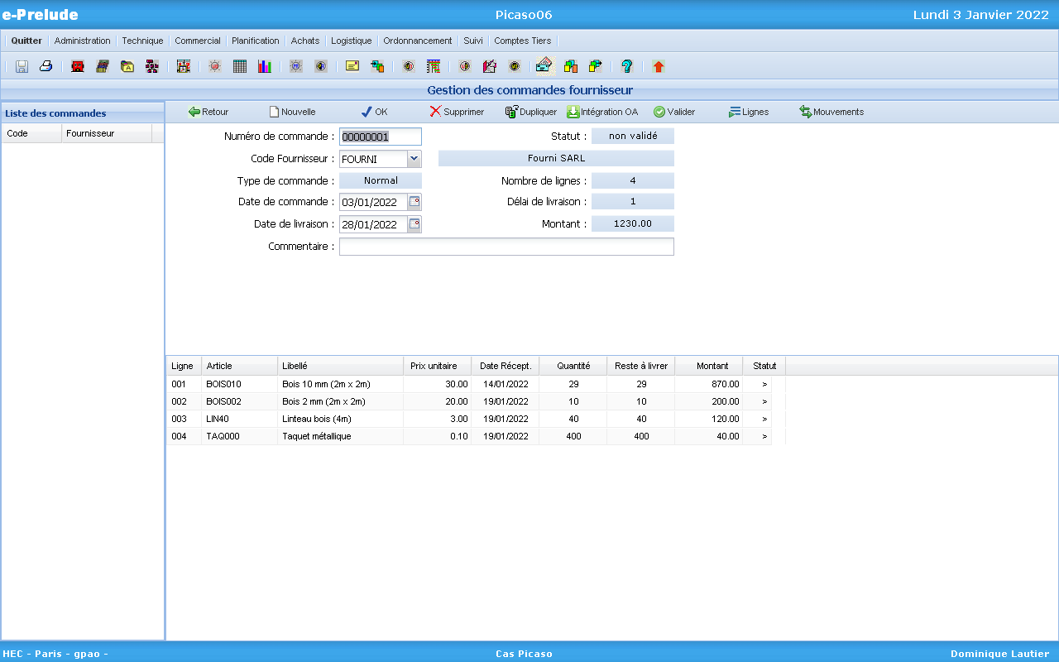
La commande fournisseur
Valider la commande

Slide 14
La validation des commandes
Tant qu’une commande n’est pas validée, elle peut être modifiée ou supprimée
La validation empêche toute modification ultérieure ;
la commande est envoyée au fournisseur ;
c’est un engagement vis-à-vis du fournisseur

Slide 15
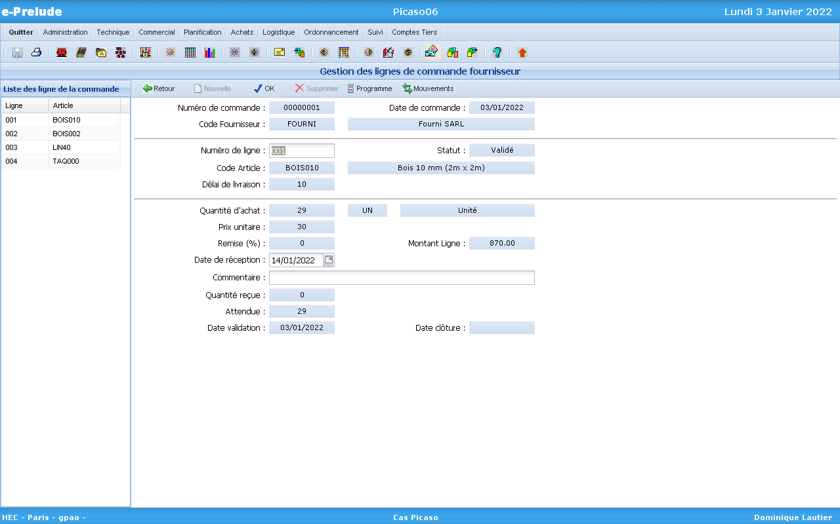
Les lignes de commande

Slide 16
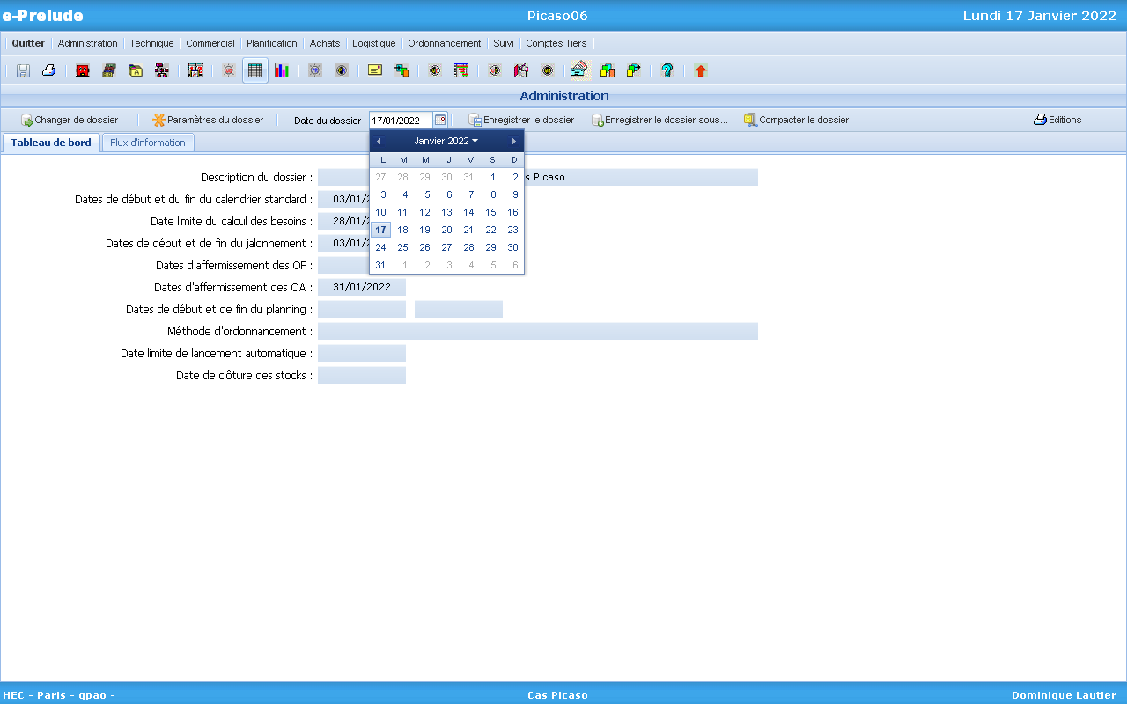
Changement de date courante
Changer la
date courante

Slide 17
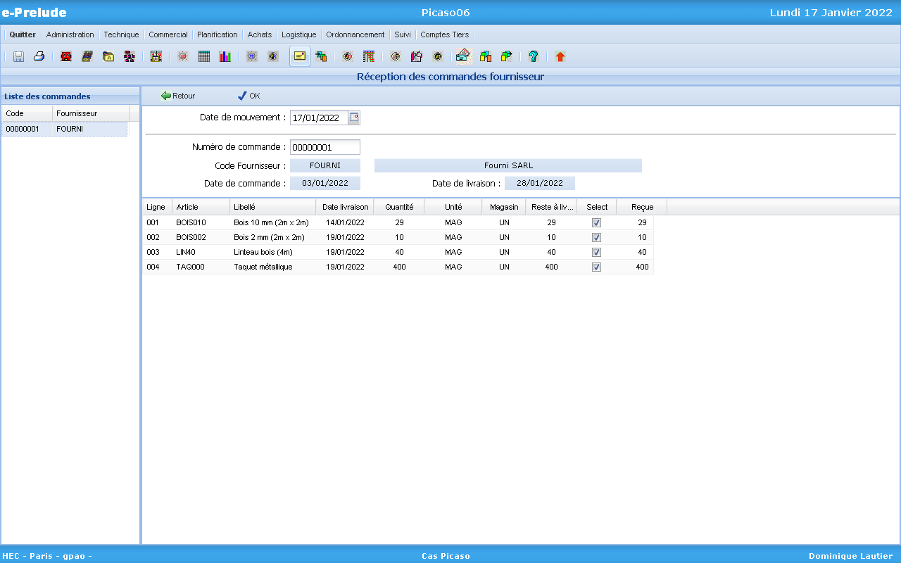
Réception des commandes
Accès : Menu Logistique, Option Réception des commandes fournisseurs
2 - Cliquer sur ‘ OK ’
pour réceptionner
les lignes de commande
1 - Sélectionner la commande

Slide 18
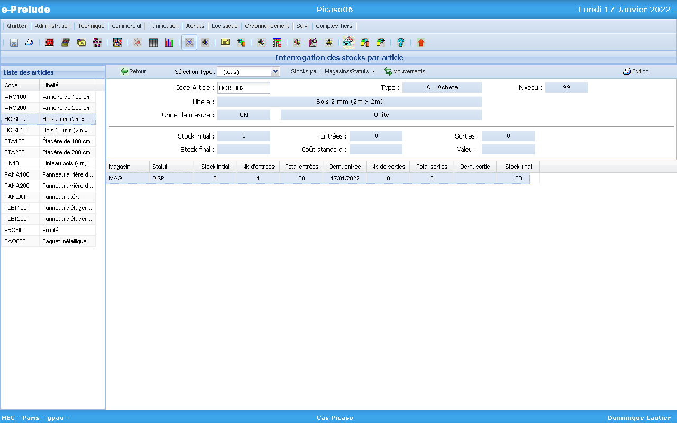
État des stocks
Accès : Menu Logistique, Option Stock par article
2 - Cliquer sur ‘ Mouvements ’
1 -Sélectionner un article acheté

Slide 19
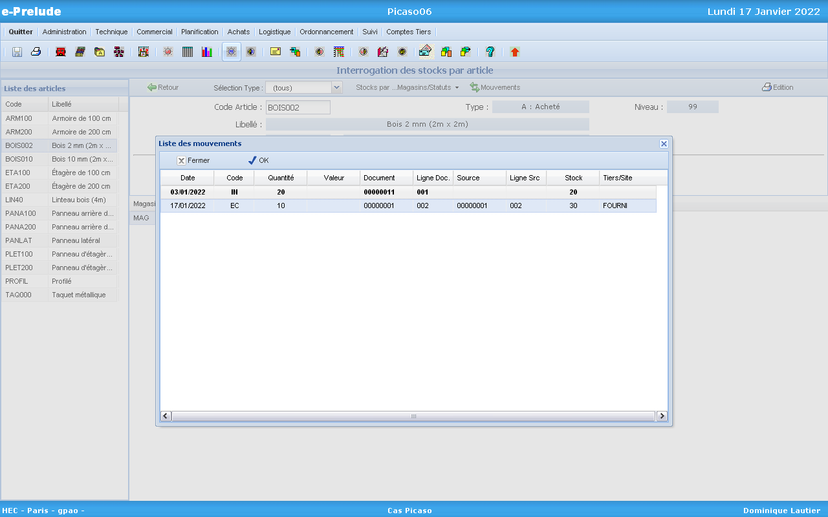
Les mouvements de stock
Mouvement de réception sur l’article

Slide 20
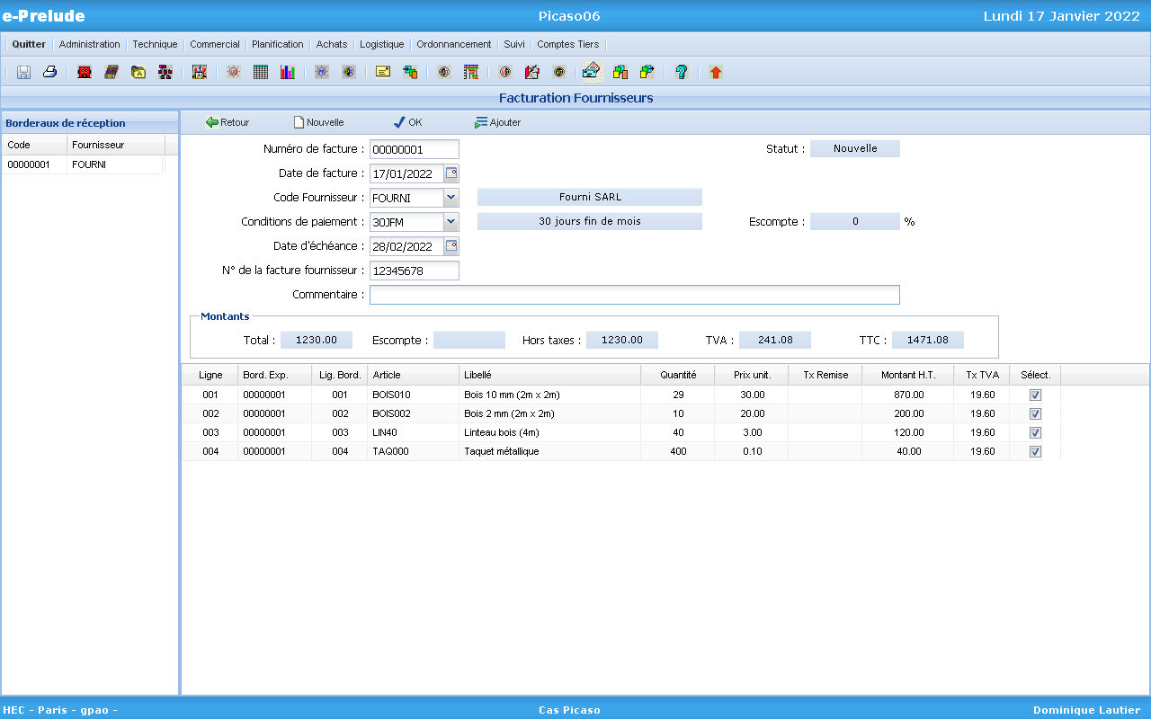
Enregistrement de la facture fournisseur
Accès : Menu Comptes Tiers, Option Factures Fournisseurs
1. Cliquer sur
‘Nouvelle’
2. Sélectionner le
fournisseur
5. Valider
4. Entrer le n° de facture du fournisseur
3. La date d’échéance
est calculée
Les réceptions non facturées sont affichées

Slide 21
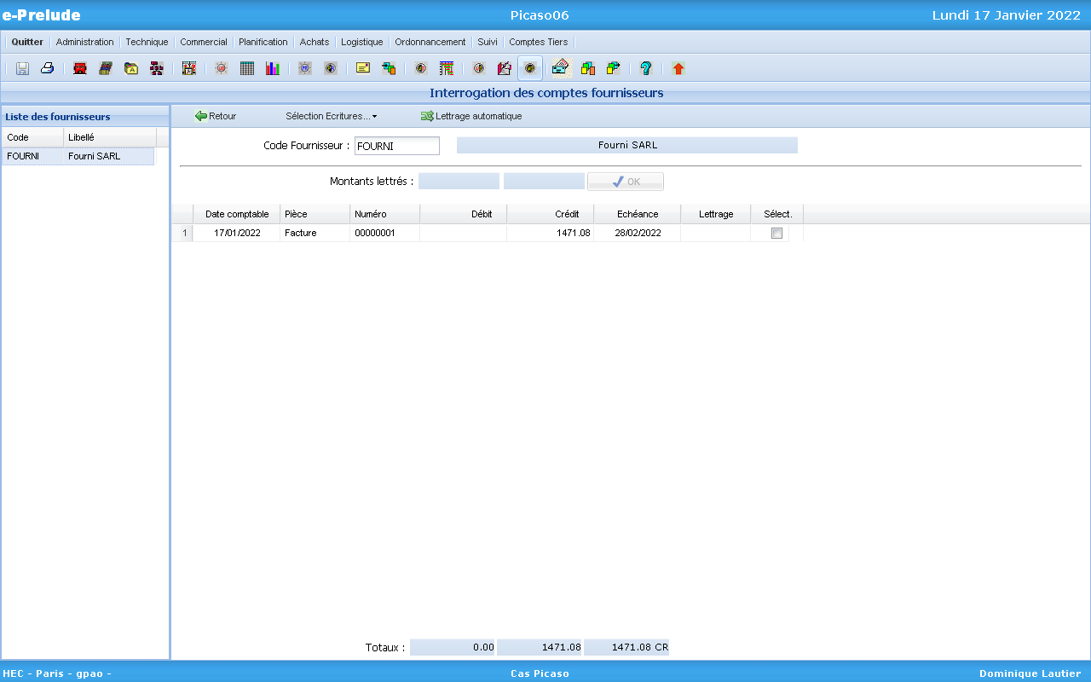
Le compte fournisseur
Accès : Menu Comptes Tiers, Option Interrogation des comptes fournisseurs

Slide 22
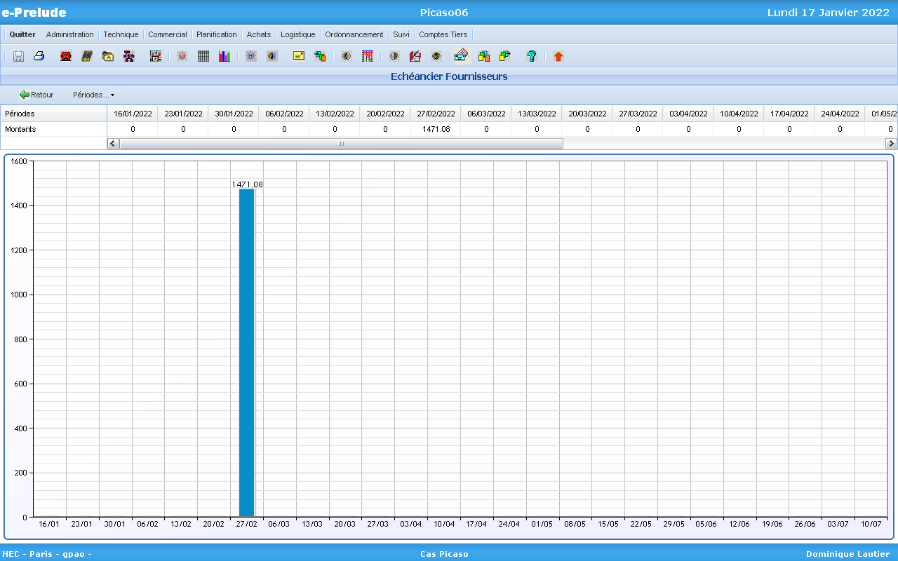
L’échéancier fournisseur
Accès : Menu Comptes Tiers, Option Echéancier fournisseurs

Slide 23
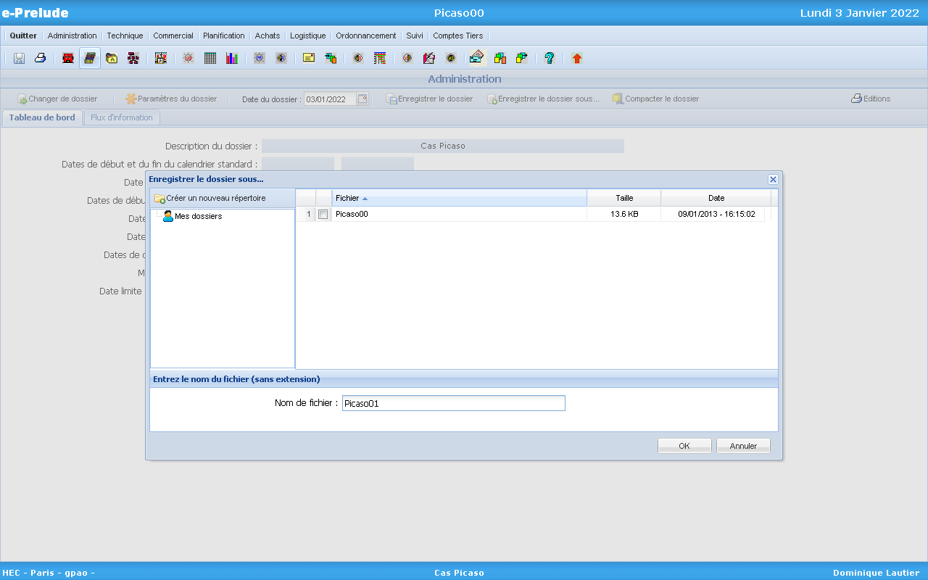
Enregistrer la session 7
Accès : Page Administration
1- Enregistrer le dossier sous…
2- Entrer Picaso07
3- Valider

